Slide 1
Персонажі повісті Івана Франка
“ Захар Беркут ”

Slide 2
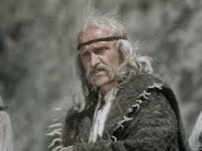
Захар Беркут

Slide 3
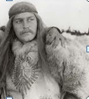
Максим Беркут

Slide 4
Мирослава

Slide 5
Мирослава

Slide 6
Мирослава у двобої з ведмедицею

